Slide 1

2
Centro Nacional de Recursos para la
Educación Inclusiva
Trastorno del Espectro del Autismo
TEA
Asesora Nacional Karla Castillo Cordero

Slide 2
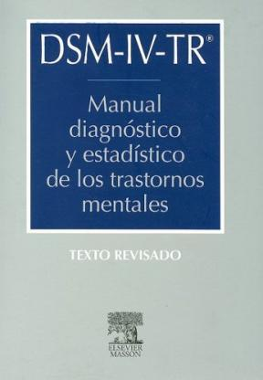
TEA
DSM.I, 1952: Reacción esquizofrénica, tipo infantil.
DSM.II, 1968: Clasificado como esquizofrenia infantil.
DSM.III, 1980: Clasificado como autismo infantil.
DSM.III.R, 1987: Clasificado como trastorno (problemas mentales) autista.
DSM.IV.TR, 2000: Clasificado como trastorno autista.
DSM.V, 2014: Clasificado como Trastorno del Espectro del Autismo (TEA), incluido dentro de los Trastornos del Desarrollo Neurológico.
DSM.V TR, 2022 Clasificado como Trastorno del Espectro del Autismo (TEA)

Slide 3

TEA
Manual Diagnóstico y Estadístico de los Trastornos Mentales
DSM-IV (APA-1995) | DSM-IV-TR (APA, 2002) |  | DSM-V (APA, 2013)
F84 Trastornos Generalizados del Desarrollo |  |  | Trastorno del Espectro del Autismo
F84.0 Trastorno autista F84.2 Trastorno de Rett F84.3 Trastorno desintegrativo infantil F84.5 Trastorno de Asperger F84.9 Trastorno generalizado del desarrollo no especificado |  | F84.0 Trastorno Autista F84.2 Trastorno de Rett F84.3 Trastorno desintegrativo infantil F84.5 Trastorno de Asperger F84.9 Trastorno generalizado del desarrollo no especificado | Trastorno del Espectro del Autismo

Slide 4


CIE.08, 1968: Esquizofrenia infantil.
CIE.09, 1977: Autismo infantil, subtipo de psicosis con origen en la infancia.
CIE.10, 1992: Autismo infantil, clasificado dentro de los síndromes psiquiátricos.
CIE.11, 2018: Clasificado como trastorno el espectro autista, como un trastorno del neurodesarrollo.
CIE.11.a, 2022: Clasificación Internacional de Enfermedades, 11.a revisión

Slide 5
CIE.11
Trastorno del Espectro del Autismo sin Trastorno del Desarrollo Intelectual con alteración leve o sin alteración funcional del lenguaje Trastorno del Espectro del Autismo con trastorno del Desarrollo Intelectual con leve o sin alteración funcional del lenguaje Trastorno del Espectro del Autismo sin Trastorno del Desarrollo Intelectual con alteración funcional del lenguaje Trastorno del Espectro del Autismo con Trastorno del Desarrollo Intelectual con alteración funcional del lenguaje Trastorno del Espectro del Autismo con Trastorno del Desarrollo Intelectual y ausencia de lenguaje funcional Y otros Trastornos del Espectro del Autismo Trastorno del Neurodesarrollo no especificado

Slide 6
Criterios diagnósticos del TEA según el DSM V TR
Deficiencias persistentes en la comunicación social y en la interacción social en diversos contextos
  Reciprocidad
Patrones restrictivos y repetitivos de comportamiento, intereses o actividades (dos o más de puntos)
  Movimientos, objetos o habla estereotipada
  Excesiva inflexibilidad, rituales verbales o no verbales
  Intereses muy restringidos y fijos
  Hiper o hiporeactividad sensorial

Slide 7
Criterios diagnósticos del TEA según el DSM V TR
C. Los síntomas han de estar presentes en las primeras fases del período de desarrollo
D. Los síntomas causan un deterioro clínicamente significativo en lo social, laboral u otras áreas
E. Estas alteraciones no se explican mejor por la discapacidad intelectual (trastorno del desarrollo intelectual) o por el retraso global del desarrollo.

Slide 8
Niveles de apoyo según el DSM V
Grado 3 “Necesita apoyo muy notable”
Comunicación social
Comportamientos restringidos y repetitivos
Inflexibilidad extrema, comportamientos restringidos/ repetitivos que interfieren notablemente con el funcionamiento en todos los ámbitos
Ansiedad intensa/dificultad para cambiar el foco
Pocas palabras inteligibles, que raramente inicia interacción y que, cuando lo hace, es por necesidades
Las deficiencias graves de las aptitudes de comunicación social verbal y no verbal
Inicio limitado de las interacciones sociales
Respuesta mínima a la apertura social

Slide 9
Niveles de apoyo según el DSM V
Grado 2 “Necesita apoyo notable”
Comunicación social
Comportamientos restringidos y repetitivos
Inflexibilidad de comportamiento restringidos/ repetitivos que interfieren con el funcionamiento en diversos contextos
Ansiedad /dificultad para cambiar el foco
Reducción de respuesta a la apertura social
Las deficiencias notables de las aptitudes de comunicación social, verbal y no verbal
Inicio limitado de interacciones sociales
Problemas sociales con apoyo

Slide 10
Niveles de apoyo según el DSM V
Grado 1 “Necesita apoyo ”
Comunicación social
Puede parecer que tiene poco interéslas interacciones
Comportamientos restringidos y repetitivos
La inflexibilidad de comportamiento interfieren en uno o más contextos
Dificultad para alternar actividades
Sin apoyo, las deficiencias en la comunicación social causan problemas importantes
Dificultad para iniciar interacciones sociales y repuestas diferentes a la apertura social
restringidos/ repetitivos que con el funcionamiento
Problemas de organización y de planificación dificultan la autonomía

Slide 11
Apoyos requeridos
Conocer a la persona estudiante, crear empatía (basándome en sus intereses)
Trabajar en equipo con el personal que tenemos y solicitar los apoyos que sean necesarios: lecciones de apoyo académico, productos de apoyo, psicología, psiquiatría, docente itinerante, terapeuta de lenguaje, terapia ocupacional
Coordinación constante con la familia, medios ágiles de comunicación
Estructura, organización y anticipación
Preguntar por aparte al estudiante sus intereses y preocupaciones (eventos que le producen ansiedad)

Slide 12
Apoyos requeridos
Observar conductas que nos dicen que la persona estudiante está bien o empieza a subir su nivel de ansiedad
Flexibilidad para que en momentos abrumantes para la persona estudiante de salir del aula
Naturalidad, anticipar, no exponer o presionar a la persona estudiante a la socialización, ir poco a poco. Identificar otras u otros compañeros con los que se siente más cómodo
Utilizar el Diseño Universal para el aprendizaje, recordando que la mayoría de las personas dentro del TEA son visuales, por lo que ese apoyo puede hacer la diferencia.

Slide 13

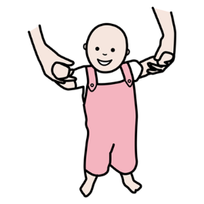
TEA señales de alarma
Edad | Conductas
03 meses | Ausencia de sonrisa afectiva-social. Ausencia de contacto visual.
06 meses | Toma objetos sin interesarse en éstos. Algunas familias reportan que sus hijos no escuchan.
09 meses | Indiferencia ante la ausencia/presencia de cuidadores. Ausencia de llanto ante la presencia de extraños. No balbucea.
12 meses | No señala con la intención de pedir. No comparte atención o acciones de juego conjuntas con los demás. Risas o llanto, o berrinches sin razón aparente. Ausencia de conductas de imitación.
18 meses | No muestra reciprocidad emocional. Apego inusual a objetos, resistencia a los cambios. No hay inicio de juego intencional. No lleva de la mano al adulto, hacia lo que desea.
24 meses | Presencia de conductas repetitivas, estereotipadas. No muestra interés por otros niños. No señala para compartir interés por algo. Ausencia de juego simbólico. Uso de objetos de manera peculiar.

Slide 14
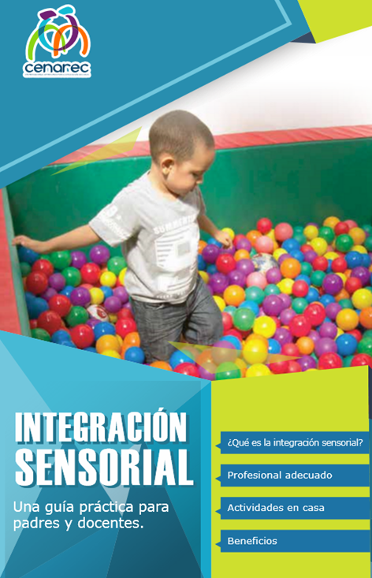
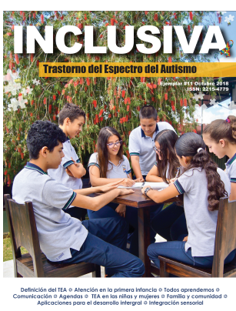
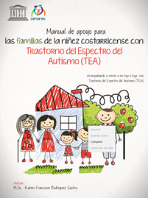
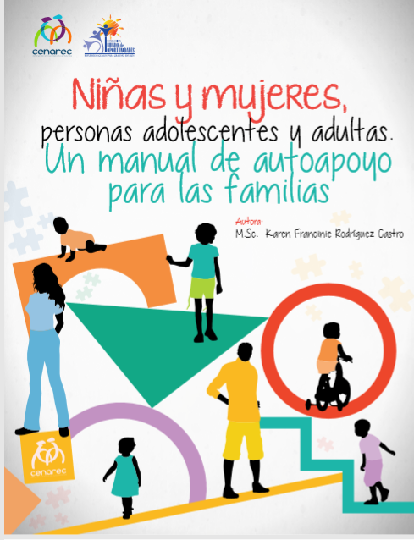

Recomendaciones
En el Facebook del Cenarec https://www.facebook.com/cenareccr
En el Canal de You Tube del Cenarec
https://www.youtube.com/user/CENAREC

Slide 15

Contacto
Karla Castillo Cordero
Asesora de Educación Especial
info@cenarec.go.cr
karla.castillo.cordero@mep.go.cr

